Slide 1
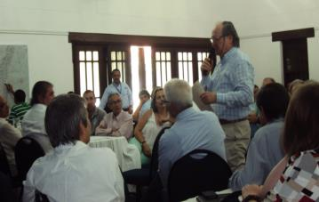
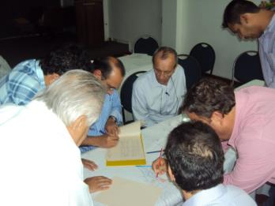
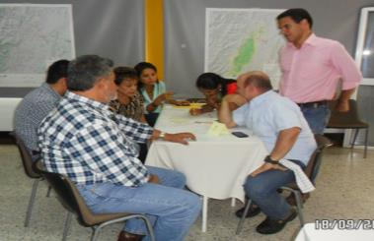
PROYECTO: CORREDOR DE CONSERVACIÓN Y USO SOSTENIBLE DEL SISTEMA RÍO CAUCA
RESULTADOS TALLER
DIAGNÓSTICO DE LOS EVENTOS DE INUNDACIÓN
Noviembre 7 de 2013

Slide 2
Objetivos del Taller
Objetivo General
Analizar con los diferentes actores sociales las causas y efectos generados por las inundaciones y el rol que desempeñaron las instituciones competentes en estos eventos
Objetivos específicos
Brindar información sobre avances del proyecto en las zonas de trabajo.
Analizar con los actores sociales las causas y los efectos de las inundaciones y la participación de las instituciones en dichos eventos.
Recoger las observaciones que los participantes tienen en relación con los temas tratados.

Slide 3
Agenda de trabajo desarrollada
8:30 am Bienvenida y objetivos del taller
8:40 am Presentación general del proyecto y situación actual de la problemática de inundaciones en el sistema corredor río Cauca.
9:40 am Encuesta individual
10:30 am Receso
10:40 am Ejercicio grupal
11:40 am Plenaria
12:10 pm Evaluación, acuerdos y compromisos
1:00 pm Cierre del taller

Slide 4
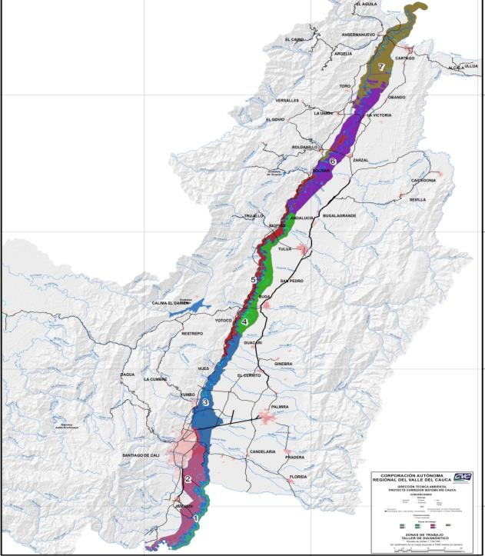
Ubicación de las zonas

Slide 5
Participación
Fecha |  | Zona | Haciendas convocadas |  |  | Haciendas participantes |  |  |  | % Participación
 |  |  | Total | MD | PV | Total | MD | PV | Adicionales
sep-09 |  | 1 | 66 | 27 | 39 | 45 | 23 | 22 | 0 | 68
sep-10 |  | 2 | 112 | 58 | 54 | 65 | 45 | 16 | 4 | 58
sep-11 |  | 3 | 153 | 49 | 104 | 87 | 30 | 55 | 2 | 57
sep-12 |  | 4 | 93 | 52 | 41 | 44 | 24 | 19 | 1 | 47
sep-16 |  | 5 | 55 | 37 | 18 | 34 | 27 | 7 | 0 | 62
sep-17 |  | 6 | 149 | 39 | 110 | 82 | 36 | 38 | 8 | 55
sep-18 |  | 7 | 159 | 45 | 114 | 101 | 35 | 61 | 5 | 64
Total |  |  | 787 | 307 | 480 | 458 | 220 | 218 | 20 | 58
 |  |  |  |  |  |  | 438
Porcentajes según número de encuestas diligenciadas por zona

Slide 6
¹ Fuente: Asocaña

Slide 7
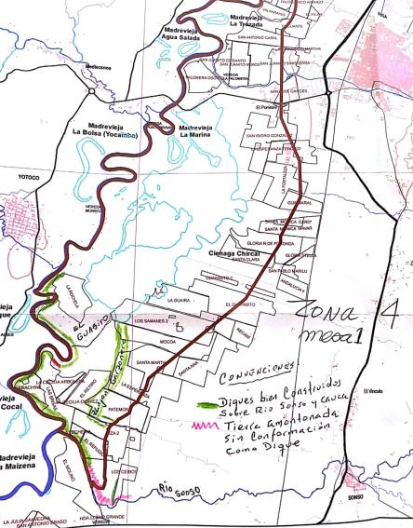
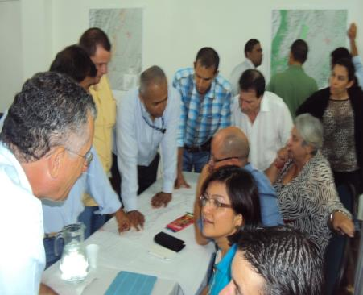
Resultados del taller por zonas

Slide 8
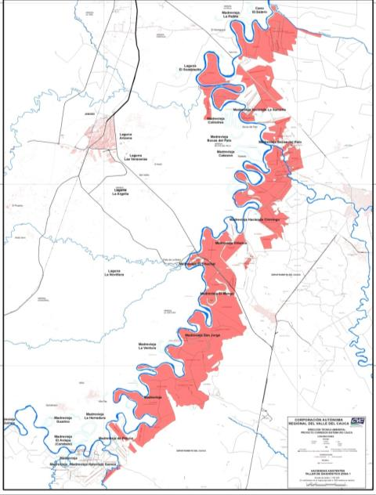
ZONA 1
Haciendas asistentes
Causas inundaciones
Ríos: Cauca, Ovejas, Palo, Quinamayó
Zanjones: Caño Potras
Principal: Lluvias intensas

Slide 9
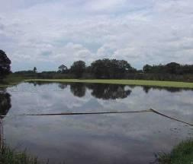
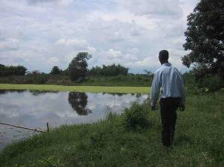
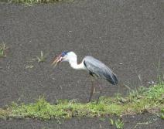
Espacios de importancia ambiental
Chircales presentes en la vereda Agua Azul. Municipio de Villa Rica. (17 de mayo 2005). Tomado : WWF, Planes de Manejo de humedales del Cauca, 2007
50 humedales en Cauca (Bocas del Palo, Chirringo, Villarica, El Chuchal, El Mango, San Jorge, Mil Hojas, Hatoviejo Samoa y la madrevieja de Peluca).
Humedales: Hdas Dinamarca, Cachimbalo Norte y Venecia.
Guaduales 6 Hdas: Dinamarca, El Congo Machin, Santa Bárbara, Cachimbalito Cabal, Cachimbalito Sur, Nanaluisa y Casablanca.
Bosques 6 Hdas: El Congo Machín, Santa Bárbara, Cachimbalito Cabal, Cachimbalito Norte, Venecia Cabal y Machín.

Slide 10
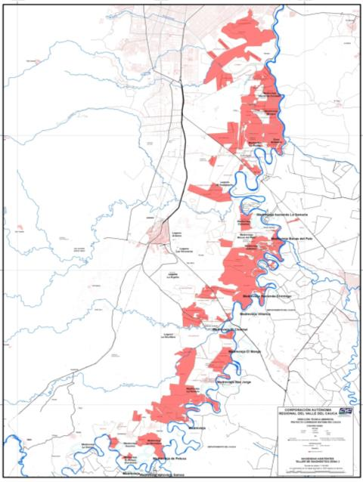
ZONA 2
Haciendas asistentes
Causas inundaciones
Ríos: Cauca, Cascajal, Desbaratado, Pance
Quebradas: Rico Holanda, Potrerito, Angostura
Zanjones: Tortugas, Cascajal, Caño Potrerito
Principal: Desb. Río

Slide 11
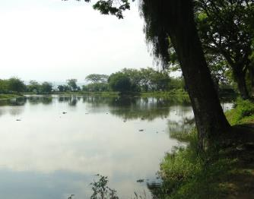
Espacios de importancia ambiental
Humedales 8 hdas: El Cabezón, Santa Martha La Isabela, La Venta (humedal Cabezón), Casablanca 2, Aldovea, Aldovea Municipio, Colindres Franco y Primavera Ocampo.
Guaduales 13 hdas: La Venta, Colindes Franco, Asombrito, Morgan, Las Acacias Mayagüez, El Lago, El Cenit, Cascajal-Benítez, Egipto, Casablanca 2, Victoria, Cañitas y Orlando Neiva.
Bosque 2 hdas; Casablanca 2 y Curazao Vélez.
Afectaciones: Presencia de buchón de agua (hdas Guadalajara Lote 3A, Cascajal-Benítez y Primavera Campo) y Caracol Africano (hdas Angostura).
Pérdida de cobertura boscosa asociada a inundaciones (hda El Cenit).
Madrevieja Guarinó
Bosque de Colindres

Slide 12
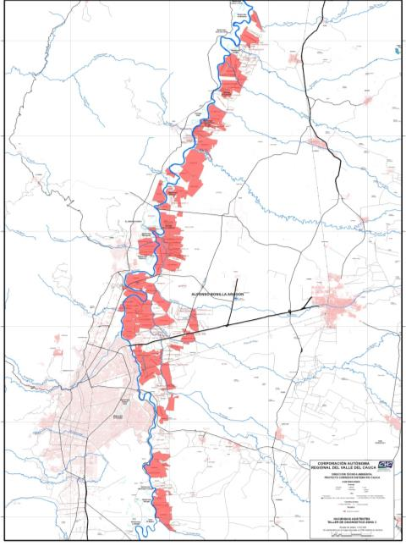
ZONA 3
Haciendas asistentes
Causas inundaciones
Ríos: Cauca, Zabaletas, Amaime, Guachal, Guabas, Yumbo, Frayle, Palmira
Zanjones: Tortugas, Granadillo, Rozo
Principal: Rotura de diques

Slide 13
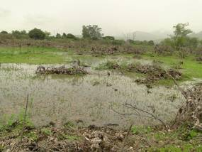
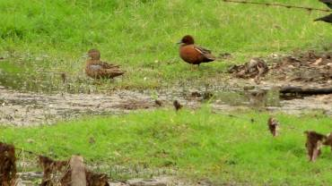
Espacios de importancia ambiental
Humedales de Candelaria, Yumbo, Palmira, El Cerrito, Vjes, Ginebra y Guacarí (Villa Andrea, Villa Inés, Higuerón, Platanares, Pelongo, Carambola y Videles).
Humedales reconocidos en 7 hdas.
Bosque en 16 hdas
Afectaciones: Pérdida de franja forestal en orillas del río, en hdas Piles y Prado.
Pato Colorado en Humedal Platanares
Fuente: PMA Humedal Platanares. 2008.

Slide 14
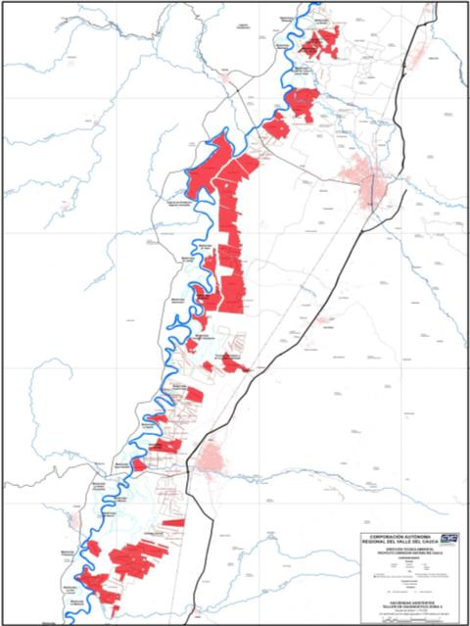
ZONA 4
Haciendas asistentes
Causas inundaciones
Ríos: Cauca, Sonso, Morales, Tuluá
Quebradas: Burrigá
Zanjones: Burrigá, Tiacuante, Chamba Cagada
Principal: Rotura de diques

Slide 15
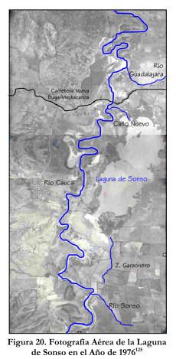
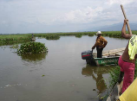
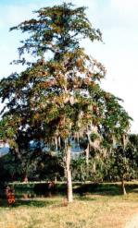
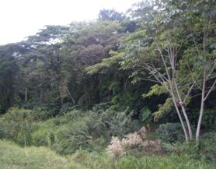
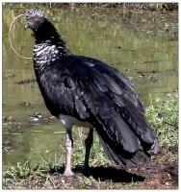
Espacios de importancia ambiental
Laguna de Sonso, importancia para aves
Parches de bosques hdas: Garachine, Guabito 2 y las Cañas Sandrana.
Humedales 9 hdas; Laguna de Sonso, La Marina, La Trozada, Cantaclaro, Ciénaga el Conchal, El Cedral o Sandrana, El Tibet, Bocas de Tuluá y la Bolsa.
Guaduales 10 hdas: La Guaira, Bonanza, La Palomera, Agropecuaria la Ventura, Los Samanes 2, Las cañas-Sandrana, La Colorada, la Floresta, El Castigo y la María.
Fragmentos de bosque y guadual en humedal Sandrana y madrevieja el Tibet.
Afectaciones: Presencia de rana toro y buchón de agua en humedales
Bosque del Tiber, 2013

Slide 16
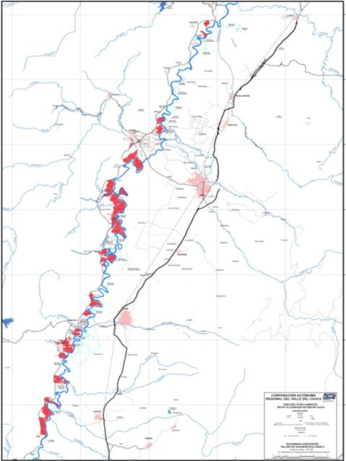
ZONA 5
Haciendas asistentes
Causas inundaciones
Ríos: Cauca, Riofrio, Limones, Piedras
Quebradas: Tortugo, Ricaute
Zanjones: Tortugo, Obispo
Principal: Lluvias intensas

Slide 17
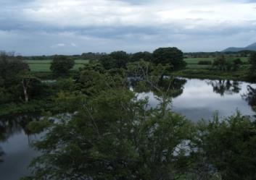
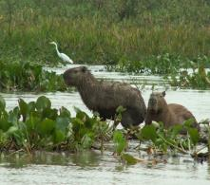
Espacios de importancia ambiental
Humedales: Gota e leche, Maizena, La Isla o Cocal, Chiquique, La Bolsa o Yocambo, Agua Salada, La Nubia, Garzonera, el Jardín, Madrigal y Miramar al norte.
Especies importantes: chigüiros y nutrias en humedal La Nubia y otros
Bosque 13 hdas: Yarumal, Porce Álvarez, La Alejandría, El Rhin, La Graciela, La Helena, Corea, El Potrero, Carmelita, San Martin, Armonía, Jesús María Gómez, La Victoria, El Prado ferro y Hda San Juanito.
Guaduales 15 hdas: La Pista, Jazmín, Porce Álvarez, La Alejandría, El Rhin, La Graciela, La Helena, Corea, San Martin, Armonía, Nueva Esperanza, Jesús María, La Victoria, La Chiquita y San Juanito.
Afectaciones: presencia de buchón de agua, el caracol africano, pirarucú, hormiga arriera
Humedal Gota e leche, Marzo 2013
Chigüiros
Buchón de agua

Slide 18
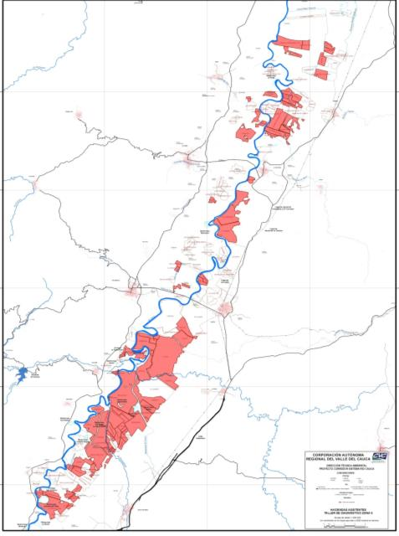
ZONA 6
Haciendas asistentes
Causas inundaciones
Ríos: Cauca, Pescador, Bugalagrande, La Paila, El Mico
Quebradas: El Overo
Zanjones: La Cañada, Mateo, Mojahuevos, Obando
Principal: Rotura de diques

Slide 19
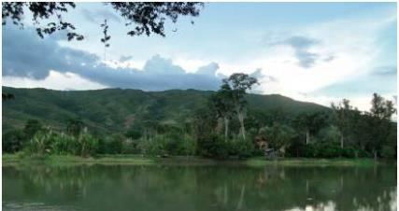
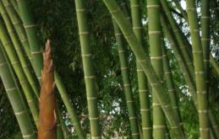
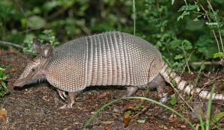
Espacios de importancia ambiental
Humedales se reportan 4; humedal Guare en la hacienda San Juan.
Sitios importantes para la conservación: madrevieja Charco Lindo y fragmento de bosque El Pital.
Fragmentos de bosque 8 hdas: La Luisa, Peralonso, Venecia, Zambrano, Normandía, Tequendama, Ukrania y La Cabaña.
Presencia de armadillo.
Guaduales 14 hdas.
Afectaciones: presencia de buchón de agua y contaminación.
Humedal Madrigal

Slide 20
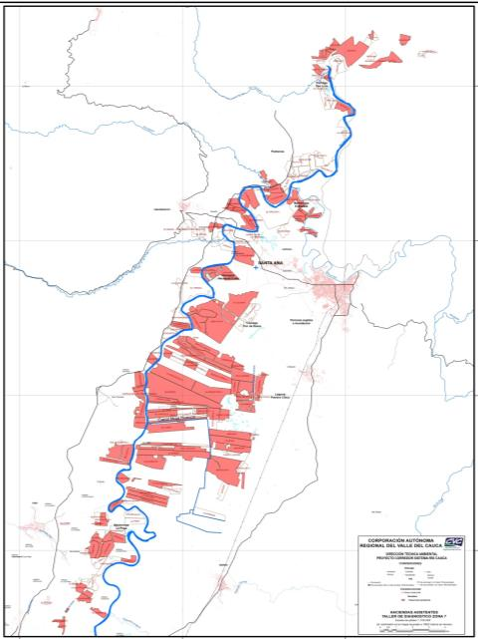
ZONA 7
Haciendas asistentes
Causas inundaciones
Ríos: Cauca, Cañaveral, Catarina, La Vieja, Risaralda
Quebradas: Chanco, San Francisco, Cuba, El Indio, Lavapatas, Obando
Zanjones: Arango, Mojahuevos, Obando
Principal: Rotura de diques

Slide 21
Espacios de importancia ambiental
Humedales en hdas Balsillas y Potrero Chico. Reservorios en Ingenio Risaralda y 3 lagos en Potrero Chico, Egipto y Castillo III.
Guaduales 9 hdas y bosques 2 hdas: p.e. La Palma I y Los Cámbulos.
Refugios de fauna y flora en predios Potrero Chico, La Merced, Castillo III, Egipto y Guadualito.
En 8 hdas hay especies arbóreas nativas: Samanes, Sauces y Matarratones.
Afectaciones: presencia de buchón de agua, caracol africano (17 hdas), malezas ajenas a la zona y pérdida de una parte de la cobertura de bosque.

Slide 22
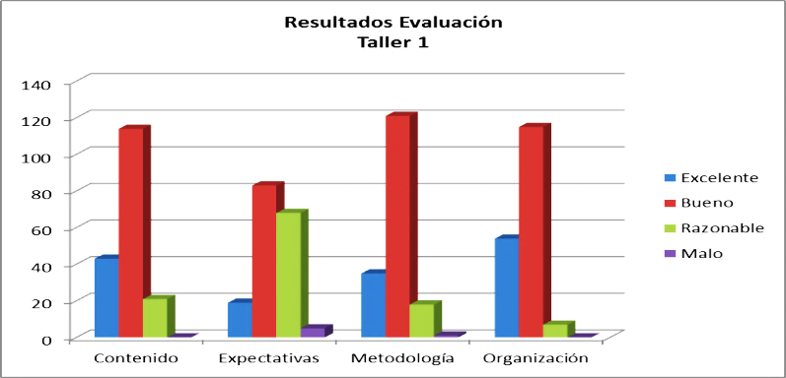
Evaluación
Aspecto evaluado | Excelente | Bueno | Razonable | Malo
Contenido | 43 | 114 | 21 | 0
Expectativas | 19 | 83 | 68 | 5
Metodología | 35 | 121 | 18 | 1
Organización | 54 | 115 | 7 | 0

Slide 23
Comentarios generales
Operación Salvajina:
Cambió el orden de los objetivos
Erosión orillas río Cauca
Representación del sector agrícola en comité de operación
Poca o nula intervención institucional en los eventos de emergencia
El problema no se origina en la planicie

Slide 24
Comentarios generales
Control de: Dragas y escombreras
«Guerra de diques»
Propuestas de intervención:
Zanjón Obispo
Asonorte
Regulación tributarios
Laguna de Sonso

Slide 25
Conclusiones
Cumplimiento de objetivos propuestos para el taller
Interés en el desarrollo del proyecto
Deficiente acción institucional en el manejo de los eventos de inundación
Preocupación por inasistencia al taller: administraciones municipales y departamentales, así como del MADS, CRC y CARDER

Slide 26
Conclusiones
Importante vincular a otros actores sociales: administraciones locales, industrias, otros cultivadores, ganaderos, etc.
El reconocimiento de bosques, humedales y guaduales y de especies de interés, es una oportunidad para desarrollar acciones de conservación y restauración en el corredor asociadas a la mitigación del impacto de las inundaciones
video

Slide 27
Gracias

